Slide 1
I° caso clinico: Paziente con elevata comorbilità e insufficienza renale terminale
Conduce: Prof. Giovanni CANCARINI
Presentazione del caso clinico: Dott.ssa Diana BERTONI
Discussione: Definizione della prognosi e delle priorità cliniche nel paziente comorbido
Dott. Renzo ROZZINI (Fondazione Poliambulanza – Istituto Ospedaliero)

Slide 2
Prognosi e priorità cliniche
Definizione di prognosi
Profezia e prognosi in medicina
Tabelle di sopravvivenza
Fattori di "confondimento"
I casi clinici
Finalità delle cure
  Comorbilità, fragilità, disabilità, demenza
  Proporzionalità terapeutica
La comunicazione della prognosi
Conclusioni

Slide 3
Prognosi e priorità cliniche
Definizione di prognosi
Profezia e prognosi in medicina
Tabelle di sopravvivenza
Fattori di "confondimento"
I casi clinici
Finalità delle cure
  Comorbilità, fragilità, disabilità, demenza
  Proporzionalità terapeutica
La comunicazione della prognosi
Conclusioni

Slide 4
PROGNOSI
  Dal greco prógnōsis = previsione
PROGNOSTICO
  Dal greco prognōstikós = atto a conoscere prima
Dizionario della lingua Italiana Sabatini Coletti, 2004

Slide 5
Prognosi
Valutazione del medico sul decorso di una malattia in un determinato paziente.
La prognosi presenta un carattere di probabilità.
La prognosi può riguardare la vita del paziente o le condizioni di salute nelle quali questi verrà a trovarsi quando la fase acuta della malattia sarà terminata.
Dizionario del Benessere e della Salute, (a cura di) Saccomani R, UTET, 2004

Slide 6
Consiste nel prevedere l'ulteriore evoluzione morbosa di ogni singolo caso; si fonda sulla conoscenza della natura clinica e della gravità della malattia. La prognosi può riferirsi a una determinata lesione (quoad valetudinem) o alla vita (quoad vitam). Rientra nel giudizio prognostico la previsione di eventuali recidive, del grado di restitutio ad integrum che sarà dato di ottenere, spontaneamente o per effetto delle cure, della durata della malattia. Gli elementi essenziali della prognosi risiedono nella nozione della natura del processo morboso, dello stato attuale dell'infermo, delle possibilità di complicanze in avvenire, del carattere evolutivo del quadro morboso, dell'esistenza di tare organiche o funzionali negli antecedenti personali e familiari del paziente, dell'età di esso e dello stato fisiologico che attraversa, del regime abituale di vita che segue, delle condizioni di ambiente in cui si trova, delle possibilità di risorse curative e soprattutto della costituzione individuale del soggetto, la quale domina l'intero decorso e quindi anche il suo esito finale.
ENCICLOPEDIA ITALIANA
Prognosi

Slide 7
Prognosi e priorità cliniche
Definizione di prognosi
Profezia e prognosi in medicina
Tabelle di sopravvivenza
Fattori di "confondimento"
I casi clinici
Finalità delle cure
  Comorbilità, fragilità, disabilità, demenza
  Proporzionalità terapeutica
La comunicazione della prognosi
Conclusioni

Slide 8
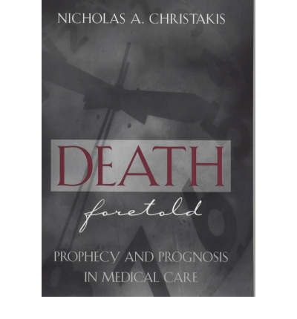
Death Foretold: Prophecy and prognosis in medical care
New England Journal of Medicine- Volume 342:522, February 17, 2000,Number 7
By Nicholas Christakis.
"Will my congestive heart failure ever go away?" "Just what will the diabetes do to me?" "Does this cancer mean I'm going to die?"
These questions demand answers that will shape how patients relate to their illnesses.
Prognosis affects their lifestyle choices, health care decisions, and overall outlook. Yet, many physicians dread responding to such questions. What underlies this fear, and what are its consequences?
It seems natural that we should wish to avoid sharing bad news. Offering a grim prognosis forces us as physicians to deal with a patient's grief and confront our own sense of futility.
Furthermore, patients may not wish to hear what we have to tell them. Yet, even when the outlook is optimistic, discussing an uncertain future makes us cautious. There is something deeper here.
Physicians frequently make errors in prognosis and that such errors are not random.

Slide 9
Physicians convey an optimistic bias when discussing prognoses with each other and when sharing them with patients and families. They are likely to overestimate survival and future quality of life.
Physicians believe in the self-fulfilling prophecy — as a group, physicians believe that predicting outcomes may actually cause them to happen.
There may be logical explanations for this belief. For example, after hearing their prognosis, patients may change their behavior with respect to health and thus affect their own outcomes.
However, many physicians believe that the effect of the self-fulfilling prophecy is mediated by forces beyond human control.
They have internalized the sort of magical thinking we often ascribe only to patients. This has important implications. Physicians, acting in what they see to be the patient's best interests, will avoid the delivery of bad news or present prognoses in an unduly favorable light.
The self-fulfilling prophecy leads to what Christakis calls the "ritualization of optimism" in medical practice.

Slide 10
The powerful metaphor of physician as prophet complements a view of prognosis as "meaningful, mysterious, and influential."
Prophets, through divine inspiration, foretell the future and yet are frequently unpopular. They are obligated to continue their prophecies for the good of those who prefer not to hear the message.
Prognostication is one of the most important and difficult tasks physicians perform.
Physicians — like prophets — have a moral duty to predict the future and must find appropriate ways to do so.
James Tulsky, M.D.
Veterans Affairs Medical Center
Durham, NC 27705

Slide 11
Prognosi e priorità cliniche
Definizione di prognosi
Profezia e prognosi in medicina
Tabelle di sopravvivenza
Fattori di "confondimento"
I casi clinici
Finalità delle cure
  Comorbilità, fragilità, disabilità, demenza
  Proporzionalità terapeutica
La comunicazione della prognosi
Conclusioni

Slide 12
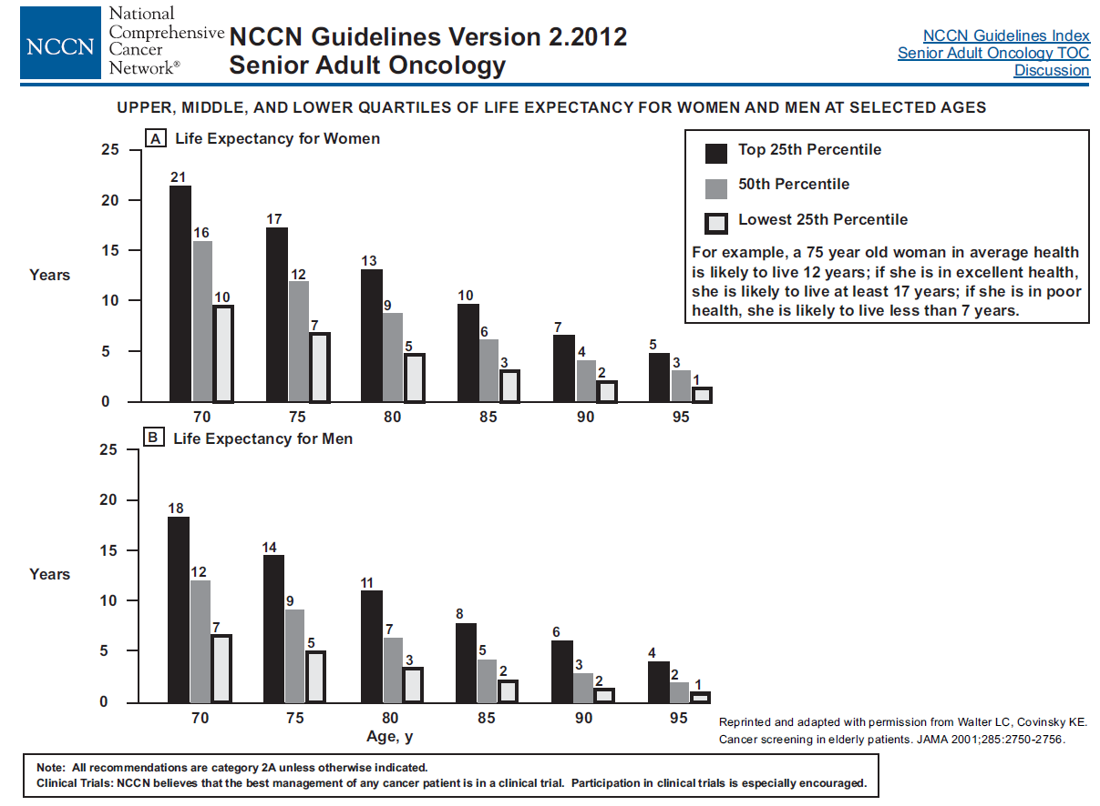

Slide 13
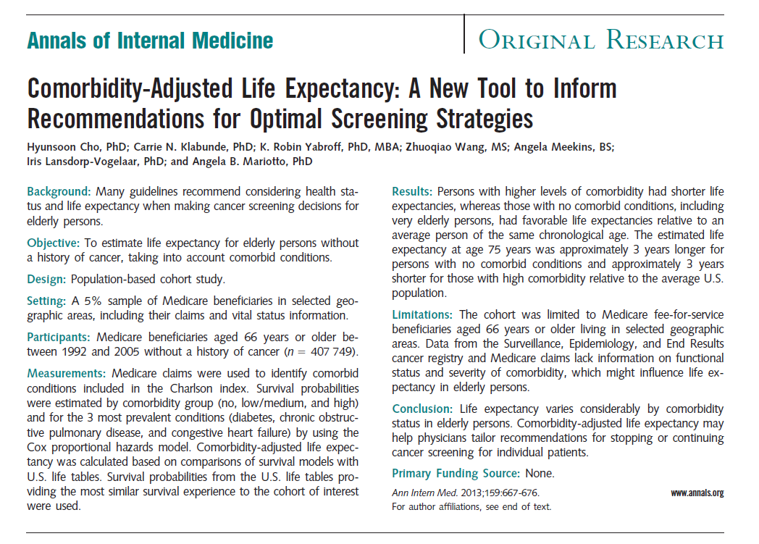

Slide 15
Prognosi e priorità cliniche
Definizione di prognosi
Profezia e prognosi in medicina
Tabelle di sopravvivenza
Fattori di "confondimento"
I casi clinici
Finalità delle cure
  Comorbilità, fragilità, disabilità, demenza
  Proporzionalità terapeutica
La comunicazione della prognosi
Conclusioni

Slide 16

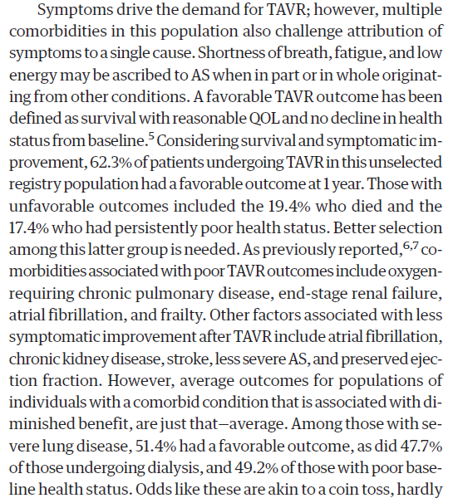

Slide 17
Prognosi e priorità cliniche
Definizione di prognosi
Profezia e prognosi in medicina
Tabelle di sopravvivenza
Fattori di "confondimento"
I casi clinici
Finalità delle cure
  Comorbilità, fragilità, disabilità, demenza
  Proporzionalità terapeutica
La comunicazione della prognosi
Conclusioni

Slide 18
Sig.ra “Rosina” di 86 anni, affetta da:
IRC V stadio secondaria a nefropatia non indagata istologicamente (prima diagnosi nel 1999, verosimile genesi vascolare- diabetica)
Ipertensione arteriosa
DM 2 in terapia con metformina
Pregresso ictus cerebri
Encefalopatia a corpi di Lewy
- Positività per HBcAb
Notes:
Possibile collegamento con il discorso della comorbidità dei pazienti nefropatici anziani e/o con l’appropriatezza prescrittiva (Metformina in paziente con GFR< 30ml/min)

Slide 19
Sig. “Mario” di 76 anni, affetto da:
IRC V stadio secondaria a nefropatia non indagata istologicamente (prima diagnosi nel 2010)
Ipertensione arteriosa
DM 2 in terapia insulinica
Vasculopatia multidistrettuale (AOAI e TSA)
Cecità occhio sinistro (trauma giovanile)
Pregresso NSTEMI (2016) con PTCA+stent su IVA e Cdx
Recidiva di NSTEMI (9/2017)
Pace Maker per BAV II grado
Pregressa amputazione III e IV dito piede destro
Recente episodio di scompenso cardiaco e insufficienza respiratoria
Notes:
Possibile collegamento con il discorso della comorbidità dei pazienti nefropatici anziani

Slide 20
Prognosi e priorità cliniche
Definizione di prognosi
Profezia e prognosi in medicina
Tabelle di sopravvivenza
Fattori di "confondimento"
I casi clinici
Finalità delle cure
  Comorbilità, fragilità, disabilità, demenza
  Proporzionalità terapeutica
La comunicazione della prognosi
Conclusioni

Slide 21
Finalità delle cure in geriatria
(da condividere con paziente e famiglia)
Prolungamento della vita
Miglioramento dello stato funzionale e dell’autonomia
Mantenimento dell’integrità dello stato mentale
Comfort

Slide 22
Prognosi e priorità cliniche
Definizione di prognosi
Profezia e prognosi in medicina
Tabelle di sopravvivenza
Fattori di "confondimento"
I casi clinici
Finalità delle cure
  Comorbilità, fragilità, disabilità, demenza
  Proporzionalità terapeutica
La comunicazione della prognosi
Conclusioni

Slide 23
Il percorso diagnostico-terapeutico
Definizione del motivo di accesso al medico (perché?)
Assessment
Valutazione clinica “classica”
Formulazione della diagnosi (patologia indice + comorbilità, multimorbilità)
Aspettative del paziente e della famiglia
Confronto con i fondamenti teorici e scientifici della medicina
Prognosi
Piani di intervento secondo una scala di priorità e definizione degli end point
Valutazione rischio-beneficio
Definizione dei luoghi e dei tempi della cura
Sostenibilità psicologica, organizzativa ed economica
Terapia (acuta o prolungata)
Controllo dei risultati
Adeguamento e proseguimento degli interventi

Slide 24
I costrutti della comorbilità
Patologia 1 (indice)
Patologia 2
Patologia 3
Patologia n
Comorbilità (della patologia indice)
Multimorbilità
Sesso
Età
Fragilità
Altre condizioni correlate alla salute del paziente
Burden di morbilità
Condizioni non correlate alla salute del paziente
Complessità del paziente
Comorbilità: presenza di una patologia aggiuntiva rispetto a una patologia indice
Multimorbilità: presenza di più patologie in uno stesso paziente
Burden di morbilità: impatto complessivo di diverse patologie in un paziente che tiene in conto la loro gravità
Complessità del paziente: impatto complessivo di diverse patologie in un paziente che tiene conto della loro gravità e di altri fattori correlati alla salute

Slide 25
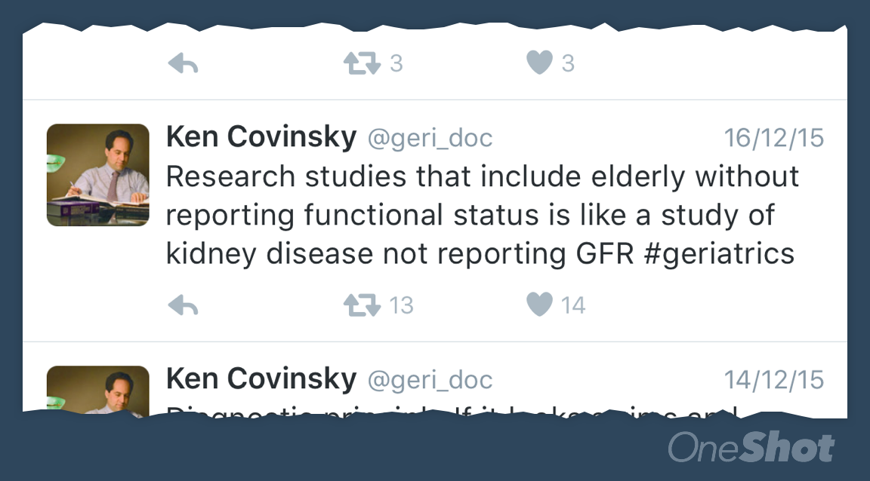

Slide 30
Fare il bagno
Vestirsi
Toilette
Continenza
Camminare
Mangiare

Slide 31
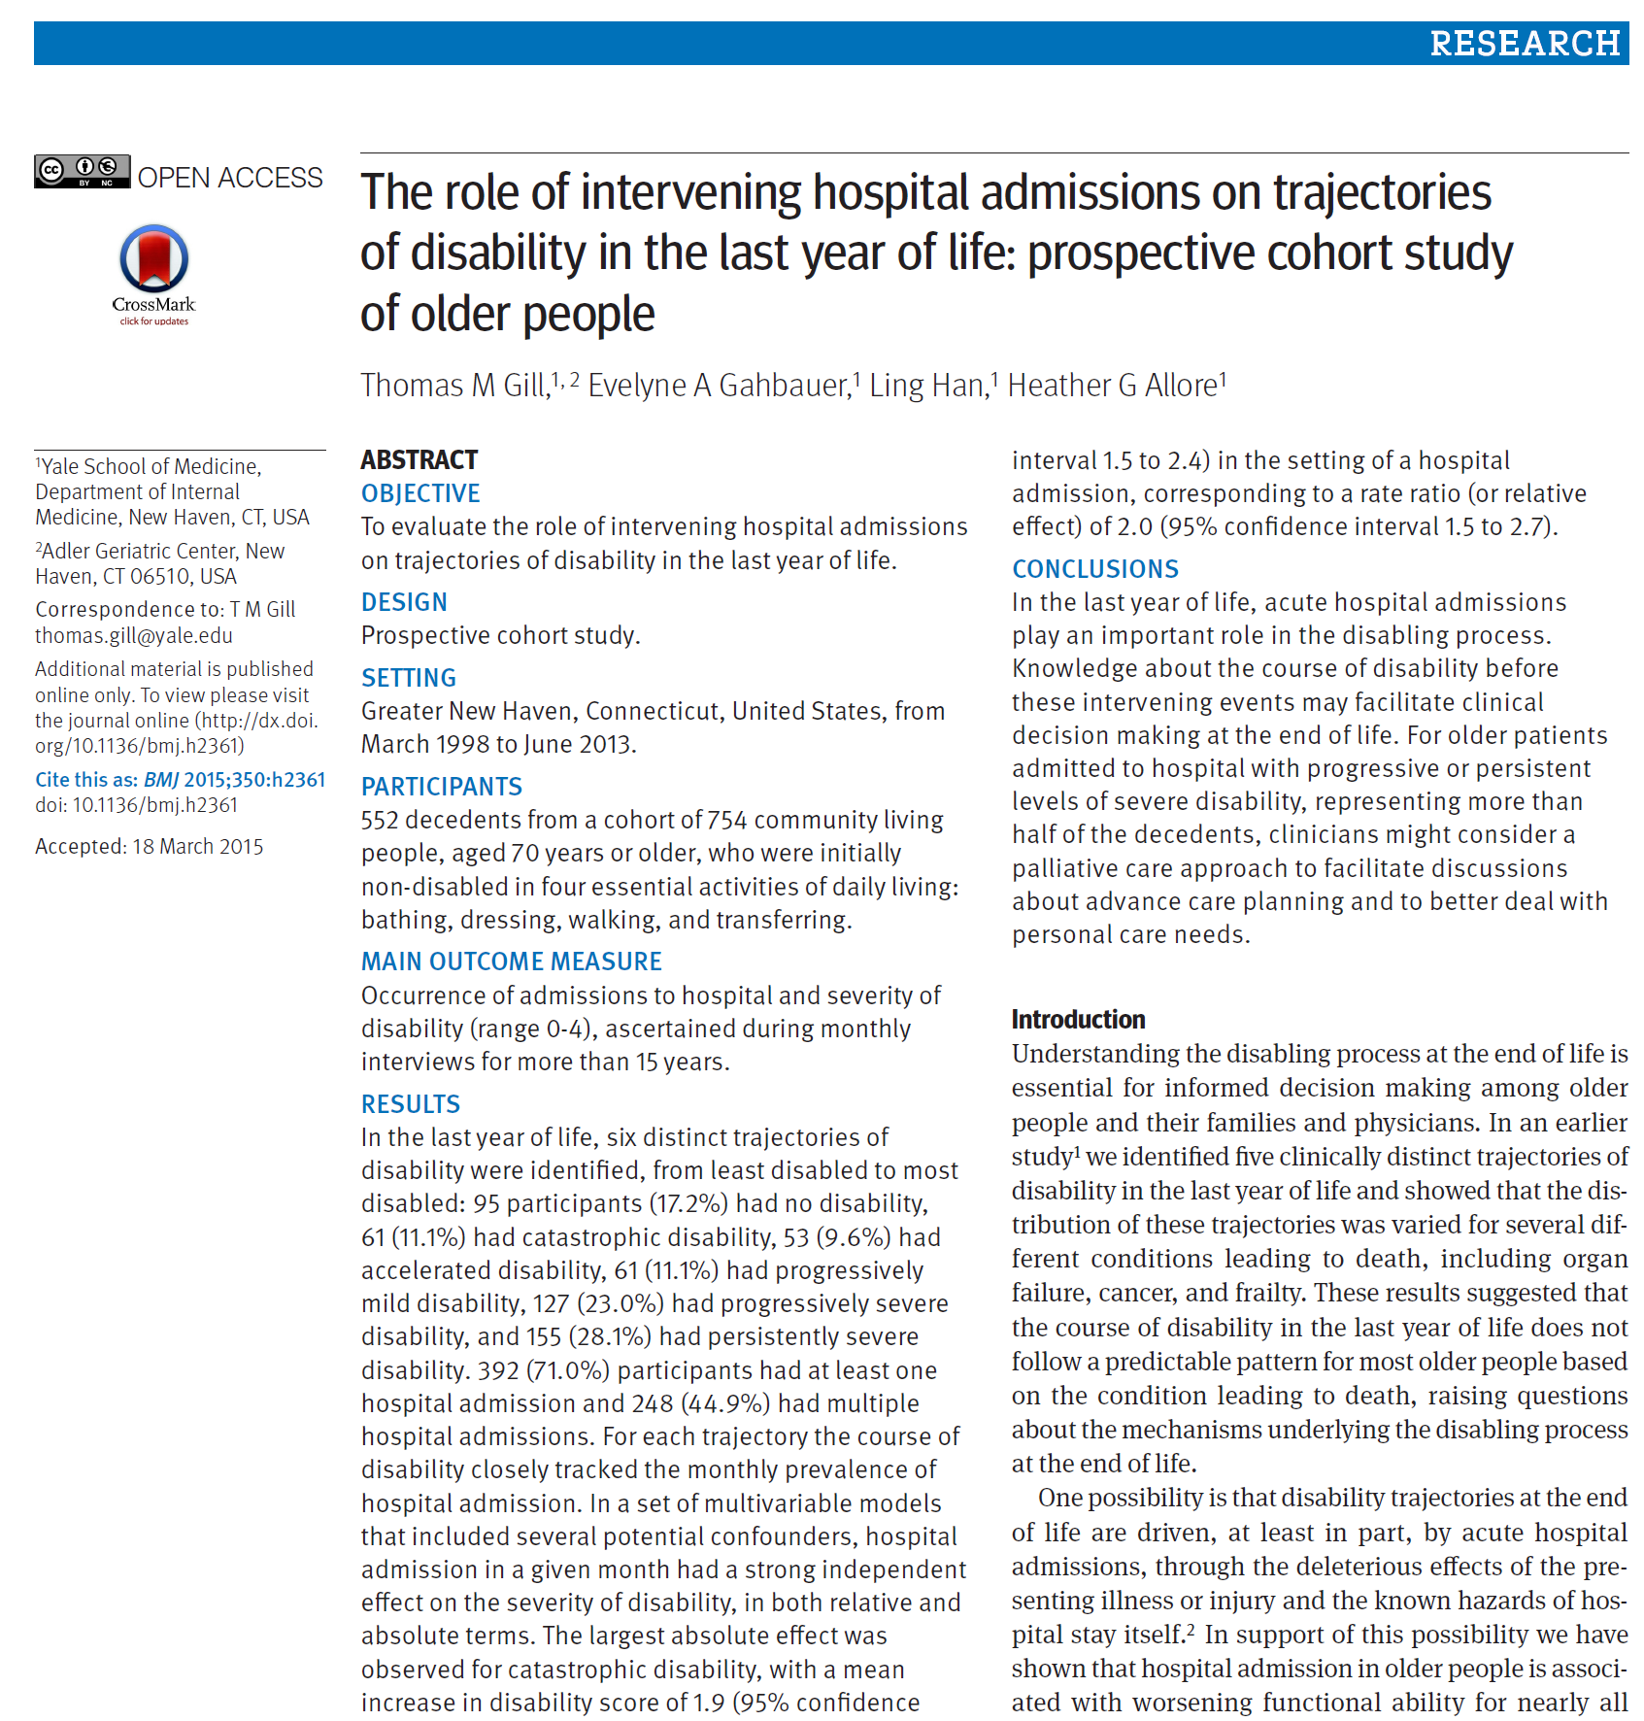

Slide 32
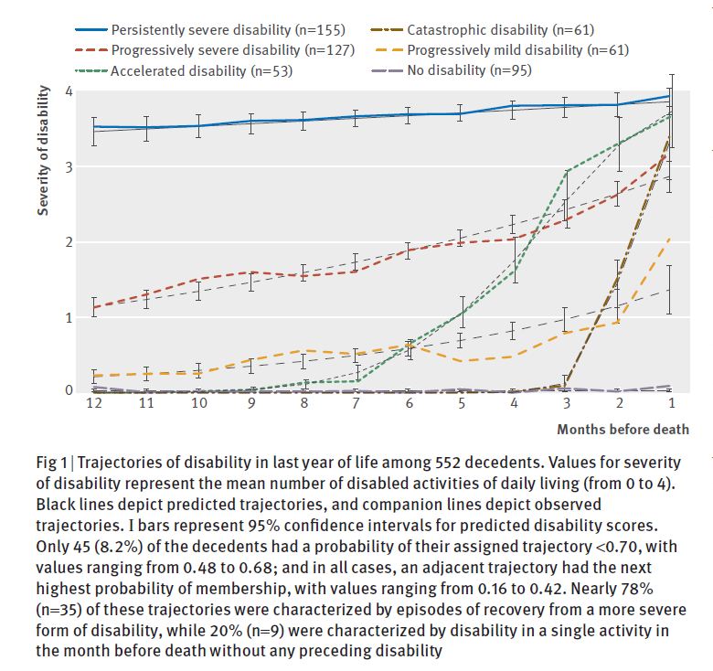

Slide 34
Using the Medicare Current Beneficiary Survey, the ACOVE Investigators determined that functional status is a more important predictor of death and functional decline than are specific clinical conditions.
A parsimonious set of factors that could be asked about in a brief interview, including age, self-rated health, and functional disabilities and limitations, predicted functional decline and death.
Using these factors, it was developed a scoring system that identified 32% of a nationally representative sample as vulnerable.
This group had more than four times the risk for death or functional decline over a 2-year period compared to the lower-scoring majority of the sample.

Slide 35
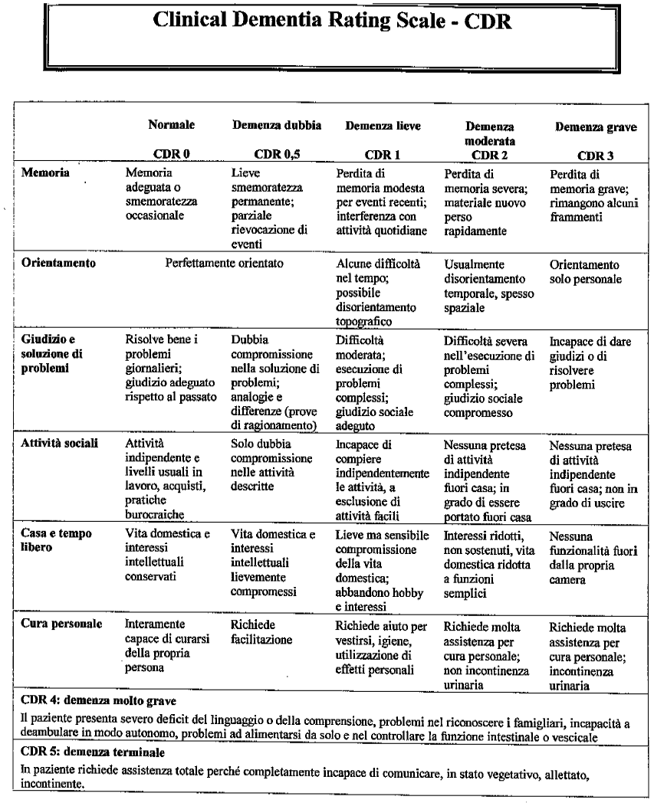

Slide 36
http://eprognosis.ucsf.edu/

Slide 37
Prognosi e priorità cliniche
Definizione di prognosi
Profezia e prognosi in medicina
Tabelle di sopravvivenza
Fattori di "confondimento"
I casi clinici
Finalità delle cure
  Comorbilità, fragilità, disabilità, demenza
  Proporzionalità terapeutica
La comunicazione della prognosi
Conclusioni

Slide 38
Proporzionalità delle cure
Pattern di cura
Intensivo
Estensivo
Di base
Palliativo
Solo comfort
Inclusione: la cura è domiciliare (compresa RSA)
Esclusione: rianimazione cardiopolmonare, Unità di Terapia Intensiva (è ammessa la subacuzie, se disponibile)
Razionale: l’ospedalizzazione spesso interferisce negativamente con lo stato funzionale e con il comfort del paziente
Inclusione: ossigenoterapia, terapia del dolore (analgesici), anti-emetici, lassativi
Esclusione: trattamenti curativi
Razionale: il prolungamento della vita non è un obiettivo ragionevole
Inclusione: ogni tipo di terapia disponibile
Esclusione: nessuna
Razionale: la finalità è il prolungamento della vita
Inclusione: è indicata l’ospedalizzazione in corsia ordinaria
Esclusione: rianimazione cardiopolmonare, Unità di Terapia Intensiva
Razionale: a seguito della rianimazione cardiopolmonare o del ricovero in Unità di Terapia Intensiva si assiste a un irreversibile declino funzionale
Inclusione: interventi di comfort, terapia antibiotica, esami semplici
Esclusione: rianimazione cardiopolmonare, Unità di Terapia Intensiva, esami invasivi
Razionale: la finalità del trattamento è il comfort, la funzione

Slide 39
Prognosi e priorità cliniche
Definizione di prognosi
Profezia e prognosi in medicina
Tabelle di sopravvivenza
Fattori di "confondimento"
I casi clinici
Finalità delle cure
  Comorbilità, fragilità, disabilità, demenza
  Proporzionalità terapeutica
La comunicazione della prognosi
Conclusioni

Slide 40
We propose a framework of three central tasks that clinicians can perform to help patients and families manage uncertainty.

Slide 41
First
The first task is to normalize the uncertainty of prognosis.
We believe this step is important because it seeks to reset expectations. Patients are bombarded in the lay media with the notion that high-tech advances in imaging and genomics have resulted in definitive answers to clinical questions such as prognosis. Clinicians should be honest with patients about the boundaries of knowledge, saying, for example, “I understand that you want more accurate information about the future. The reality is that it’s like predicting the weather — we can never be absolutely certain about the future. I wish I could be more certain.”

Slide 42
Second
The second task is to address patients’ and surrogates’ emotions about uncertainty, acknowledging how difficult it may be for them not to know. Responding to emotional distress is an important goal in itself, but it may also have important consequences for medical decision making. Studies suggest that patients make poor decisions when they are anxious or experiencing strong emotions.
Clinicians can invite patients to discuss these emotional reactions, saying for example, “It is tough not knowing what the future is going to bring.”

Slide 43
Third
The third task is to help patients and families manage the
effect of uncertainty on their ability to live in the here and
now. The search for certainty may impede the ability of patients and family caregivers to live in the present.

Slide 44
Prognosi e priorità cliniche
Definizione di prognosi
Profezia e prognosi in medicina
Tabelle di sopravvivenza
Fattori di "confondimento"
I casi clinici
Finalità delle cure
  Comorbilità, fragilità, disabilità, demenza
  Proporzionalità terapeutica
La comunicazione della prognosi
Conclusioni

Slide 45
Although more time brings greater prognostic certainty in some cases, in other cases the hoped-for clarity never emerges and decisions are pushed off to an ever-more-distant future. The time spent waiting may be dear to patients and their families. Patients may miss important opportunities to spend time with family because they’re focused on the future and unable to enjoy the present. To help a patient refocus on the here and now, the clinician might ask, “What can we do to help you now, given that we are unsure of exactly what the future will bring?”
Uncertainty may represent hope for some, an escape from the present for others.
Prognosis, and prognostic uncertainty, have a profound influence on physicians, as well as on patients and families. Physicians’ generally optimistic bias is well documented. In one study, physicians overestimated the likely duration of survival of terminally ill patients by a factor of five.

